Slide 1
Tanácsok a portfólió készítéséhez
Kertai Helga
Városmajori Gimnázium

Slide 2
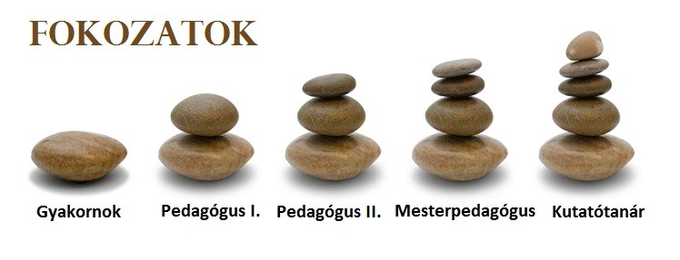
Kinek szólhat ez a tanácsadás?
1. Már készen van a portfóliója és értékelték is. → nem
2. Már készen van a portfóliója és 2015-ben értékelik. → ?
3. Már készen van a portfóliója és majd értékelik. → változtatható
4. Most készíti a portfólióját.
5. Az elkövetkező években akar portfóliót készíteni.
6. Egyáltalán nem akar portfóliót készíteni. → ?
Kor
Évek
Szakvizsga
Doktorátus
Ambíció
Egyéb

Slide 4
ALAPFOGALMAK
PORTFÓLIÓ
dokumentumgyűjtemény
KOMPETENCIA (8)
Tudás
Képesség
Attitűd
SZTENDERD
kompetenciaszintek
INDIKÁTOR (77)
Kompetenciaelemek meglétét jelző tevékenység-leírás

Slide 5
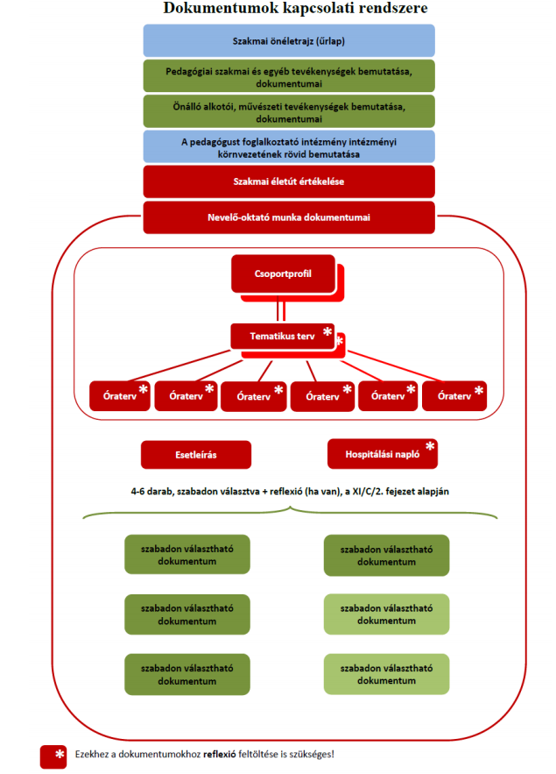
A jelenlegi állapot

Slide 6
Matek vagy nem matek?
Aki teheti, gondolkodjon el rajta!

Slide 7
Eldöntöttük: matek!
Kompetenciák áttanulmányozása.
Indikátorok áttanulmányozása.
Mit kell mindenképpen a portfólióban bizonyítani?
LEHETŐLEG MINDENT!

Slide 8
A KEZDETEK
Képek, felvételek – engedélyek, szülő beleegyezés – enyhébb megfogalmazás
Esetleírások, csoportprofil – név nélkül
Plágium

Slide 9
ÖNREFLEXIÓ
Ne hagyjuk a végére!

Slide 10
AMIT AZ ÓRATARTÁS KÖZBEN NEMIGEN LEHET BIZONYÍTANI
7. Kommunikáció és szakmai együttműködés, problémamegoldás
Minden partner (szülő, szaktanácsadó,intézményvezető, kollégák, szakmai partnerek, szervezetek)
Online kapcsolattartás
Megbeszélések, rendezvények, viták, értekezletek

Slide 11
AMIT AZ ÓRATARTÁS KÖZBEN NEMIGEN LEHET BIZONYÍTANI
8. Elkötelezettség és szakmai felelősségvállalás a szakmai fejlődésért
Rendszeresen tájékozódik a szaktárgyára és a pedagógiára vonatkozó legújabb eredményekről
Online kapcsolattartás
Digitális tananyagok – tájékozódás
Továbbképzések
Innovációk, pályázatok

Slide 12
AMIT AZ ÓRATARTÁS KÖZBEN NEMIGEN LEHET BIZONYÍTANI
A tanulók személyiségét sokoldalúan tárja fel
Szakember segítségét kéri tanulási nehézség, személyiség-fejlődési probléma esetén
Eltérő kulturális háttér kezelése
Konfliktusok felismerése, kezelése
Közösségfejlesztés
Online közösségeket hoz létre

Slide 13
PROBLÉMA
A minősítés évében milyen csoportjaink lesznek?
A választás a KH dolga.
Az órán bármi történhet!

Slide 14
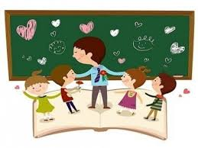
LEHET, HOGY OLYAN ÓRÁT TARTUNK, HOGY NEHÉZ LESZ BIZONYÍTANI:
Tantárgyi koncentráció
Gyakorlati alkalmazások
Online információk befogadásának, feldolgozásának, továbbadásának etikus módja
Szociális tanulásban rejlő lehetőségek
Önálló tanuláshoz szükséges eszközöket biztosít
Tanulási stratégiák
IKT eszközök
Óráin harmonikus légkört teremt
Értékelés

Slide 15
MENEKÜLÉSI LEHETŐSÉG
(Tanmenet)
Tematikus terv
Óraterv
Tanóra bevezetése
Tanóra utáni reflexió
Portfólió - védés
Szakmai beszélgetés

Slide 16
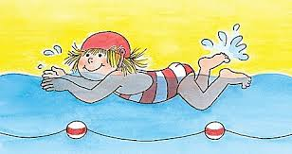
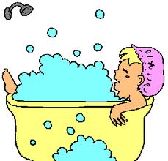
MEGELŐZÉS
Tematikus tervben, óratervekben (tanmenet): változatos módszerek, digitális anyagok, óraszervezés, szociális tanulási formák, feladatlapok, IKT
Egyéb dokumentumok:
Osztályfőnökség, kapcsolattartás
IKT
Különleges bánásmód (tehetséggondozás)
Szakértői munka
Szaktanácsadói munka
Érettségi
Tankönyvírás
Rendezvények szervezése
Tantestületben végzett munka
Továbbképzések végzése, tartása
Publikációk, előadások
Volt tanítványok
Szülők
Ajánlás
Hospitálási jegyzőkönyv

Slide 17
Köszönet:
Pálfiné Kovács Erika
Sok-sok kolléga

